Slide 1
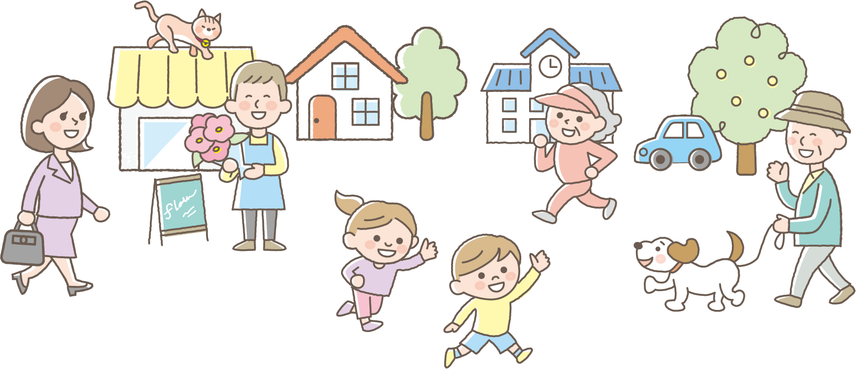
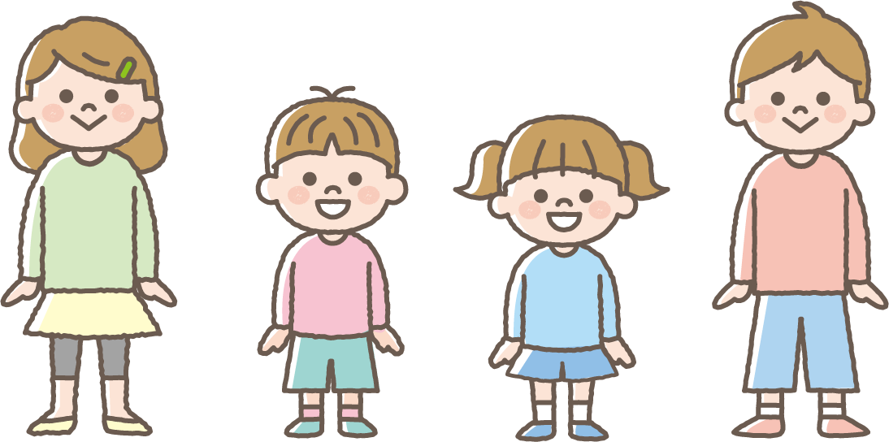
フランス語
10 février 2022
À l’attention des enfants âgés de 5 à 11 ans et de leurs parents et tuteurs
Informations sur le vaccin contre le coronavirus
不要
Frais de
vaccination
Gratuits
(Entièrement pris en charge par les fonds publics)
Les enfants peuvent aussi être vaccinés contre le coronavirus dès l’âge de 5 ans.
Veuillez lire ces instructions et en discuter en famille pour savoir si vous souhaitez être vacciné..
Le jour de la vaccination, veuillez apporter
le carnet de santé de l’enfant.

Slide 2
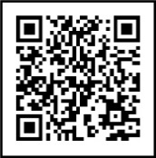
À l’attention des parents et des tuteurs
Les enfants âgés de 5 à 11 ans peuvent désormais recevoir le vaccin contre le coronavirus. Les enfants représentent une proportion croissante des cas d’infection au coronavirus dans le pays.
Veuillez lire ces instructions et réfléchir à la possibilité de le(s) faire vacciner.
◎ Vaccin administré
Pour les enfants de 5 à 11 ans, c’est vaccin Pfizer qui est employé. Il s’agit d’un vaccin pédiatrique (*).
Deux doses au total sont généralement administrées à trois semaines d’intervalle.
(*) Il contient seulement 1/3 du volume de composant actif par rapport au vaccin Pfizer destiné aux plus de 12 ans.
◎ Population concernée par la vaccination
Enfants de 5 à 11 ans
La vaccination est particulièrement recommandée pour les enfants souffrant de facteurs de comorbidité (*) présentant un risque élevé d’aggravation en cas d’infection, telles que les maladies respiratoires chroniques, les cardiopathies congénitales, etc. Veuillez consulter votre médecin traitant ou un autre professionnel de santé avant de faire vacciner votre enfant.
(*) La Société japonaise de pédiatrie a publié sur son site web une liste des maladies présentant un risque élevé d’aggravation en cas d’infection au coronavirus et d’autres informations sur sa page : « Informations relatives au coronavirus ».
URL : https://www.jpeds.or.jp/modules/activity/index.php?content_id=333
Efficacité du vaccin contre le coronavirus
Q. Quels sont les effets du vaccin contre le coronavirus ?
R. La vaccination contre le coronavirus réduit le risque de développer des symptômes en cas d’infection au coronavirus.
Après la vaccination, l’organisme met en place un système (l’immunité) pour combattre le coronavirus. Lorsque le virus pénètre dans son corps, une personne vaccinée est prête à le combattre immédiatement, ce qui signifie qu’elle est moins susceptible de développer des symptômes coronavirus. On constate une efficacité de ce vaccin dans la prévention de l’apparition du coronavirus chez les enfants âgés de 5 à 11 ans, 7 jours après la deuxième dose, de 90,7 % (*).
(*) Données précédant l’apparition du variant Omicron.
Source : Rapport sur les approbations spéciales
Sûreté du vaccin contre le coronavirus
Q. Quels symptômes peuvent apparaître après qu’un enfant a reçu le vaccin contre le coronavirus ?
R. Le plus souvent, une douleur apparait à l’endroit de l’injection.
Le sylptome le plus fréquemment constaté dans les jours suivant la vaccination est l’apparition d’une douleur à l’endroit de l’injection, dans 74 % des cas lors de la première injection et dans 71 % des cas lors de la deuxième. De nombreuses personnes ressentent cette douleur la nuit ou le jour suivant l’injection, plutôt qu’immédiatement après l’injection. Une sensation de fatigue et de la fièvre sont apparues plus fréquemment après la deuxième injection qu’après la première, avec une fièvre de 38°C ou plus dans 2,5 % des cas après la première injection et dans 6,5 % des cas après la deuxième. Les symptômes après l’administration du vaccin étant pour la plupart légers ou modérés, d’après les informations disponibles à ce jour, aucun problème de sûreté grave n’a été identifié.
Symptômes pouvant survenir au bout de quelques jours
Pourcentage de personnes ayant présenté des symptômes
Symptômes
50 % ou plus
10 à 50 %
1 à 10 %
Douleur à l’endroit de l’injection, sensation de fatigue
Maux de tête, rougeur et gonflement à l’endroit de l’injection, courbatures, frissons
Diarrhée, fièvre, douleurs articulaires, vomissements
Source : Rapport sur les approbations spéciales
Q. Il apparaît que les adolescents de sexe masculin sont davantage susceptibles de développer une myocardite après la vaccination, mais qu’en est-il des enfants ?
R. Aux États-Unis, une proportion plus faible de myocardites est rapportée chez les garçons âgés de 5 à 11 ans que chez ceux âgés de 12 à 17 ans.
Bien que très rares, des cas de myocardite légère ont été signalés chez des enfants à l’étranger.
Aux États-Unis, le taux de myocardite rapporté après l’administration du vaccin contre le coronavirus est plus faible chez les garçons âgés de 5 à 11 ans que chez ceux âgés de 12 à 15 ans et de 16 à 17 ans.
Si votre enfant présente des signes de douleurs à la poitrine, de palpitations, d’essoufflement, de gonflement ou d’autres symptômes dans un délai d’environ quatre jours après la vaccination, veuillez consulter un professionnel de santé au plus vite et l’informer que votre enfant a reçu le vaccin.
En outre, veuillez noter qu’en cas de diagnostic de myocardite, une hospitalisation est généralement nécessaire, mais que dans la plupart des cas le simple fait de se reposer permet le rétablissement.
Source : Réunion de l’ACIP du 5 janvier 2022

Slide 3
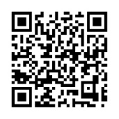
À l’attention des parents et des tuteurs
Pour recevoir le vaccin contre le coronavirus
◎ Le consentement et la présence d’un parent ou d’un tuteur sont requis pour la vaccination d’un enfant.
Les parents ou tuteurs sont priés de prendre une décision fondée sur une connaissance correcte de l’efficacité du vaccin dans la prévention des infections, mais aussi du risque d’effets secondaires. Aucun vaccin ne sera administré sans le consentement d’un parent ou d’un tuteur.
Il ne faut pas forcer les gens autour de soi à se faire vacciner, ni discriminer les personnes qui ne sont pas vaccinées.
◎ Le jour de la vaccination, veuillez apporter, dans la mesure du possible, le carnet de santé de l’enfant.
Le jour de la vaccination, veuillez, dans la mesure du possible, apporter le carnet de santé de l’enfant dans lequel sont consignés ses antécédents de vaccination.
En outre, n’oubliez pas d’apporter le contenu complet de l’enveloppe dans laquelle cet avis vous a été adressé, ainsi qu’une pièce d’identité (carte My Number, carte d’assurance maladie, etc.).
◎ Si vous avez des questions ou des préoccupations concernant la vaccination, veuillez consulter votre médecin traitant ou un autre professionnel de santé.
Consultez votre médecin traitant ou un autre professionnel de santé sur l’intervalle à respecter entre le vaccin contre le coronavirus et les autres vaccins. En principe, aucun autre vaccin ne peut être administré en même temps ou dans les deux semaines précédant et suivant le vaccin contre le coronavirus. En outre, en cas de questions ou de préoccupations concernant le vaccin, par exemple si votre enfant souffre de facteurs de comorbidité, veuillez consulter votre médecin traitant ou un autre professionnel de santé.
Où se renseigner, etc.
◎ Où se renseigner sur le vaccin contre le coronavirus
Si vous remarquez quelque chose d’anormal après la vaccination
Établissement médical ou médecin traitant ayant effectué la vaccination, service d’accueil municipal ou préfectoral
Renseignements sur la vaccination en général
Service d’accueil municipal
◎ À propos du système d’aide en cas de préjudice lié à la vaccination
Les vaccinations peuvent entraîner des problèmes de santé (maladie ou invalidité). Bien que cela soit extrêmement rare, le risque ne peut pas être exclu, et un système d’aide a été mis en place pour cette raison.
Dans le cas de préjudices résultant de la vaccination contre le coronavirus, des indemnisations (frais médicaux, prestations de pension d’invalidité, etc.) sont prévues en vertu de la Loi sur la vaccination préventive (*). Veuillez consulter les services municipaux de votre lieu de résidence pour connaitre la procédure à suivre.
(*) Si le Ministère de la Santé, du Travail et des Affaires sociales certifie que le préjudice subi est une conséquence de la vaccination, une indemnisation sera versée par la municipalité. Cette certification est soumise à l’examen du Conseil national de certification des maladies et des handicaps, composé d’experts en immunologie, en infecctiologie, en médecine et en droit, afin de juger de la relation de cause à effet.
Si certaines personnes sont vaccinées, d’autres ne le sont pas. Même après avoir été vacciné, continuez à respecter les mesures de prévention telles que le lavage et la désinfection soigneuse des mains ainsi que le port du masque.
Endroits propices à la promiscuité
Contacts rapprochés
Espaces clos
Port du masque
Lavage des mains au savon
Désinfection des mains
Pour plus d’informations sur les questions d’efficacité et de sûreté, etc. du vaccin contre le coronavirus pour les enfants, veuillez consulter le site web du Ministère de la Santé, du Travail et des Affaires sociales.
Recherche
Ministère de la Santé, du Travail et des Affaires socials
Coronavirus Vaccin Enfant
Si vous ne parvenez pas à consulter le site web, veuillez contacter votre municipalité, etc.

Slide 4
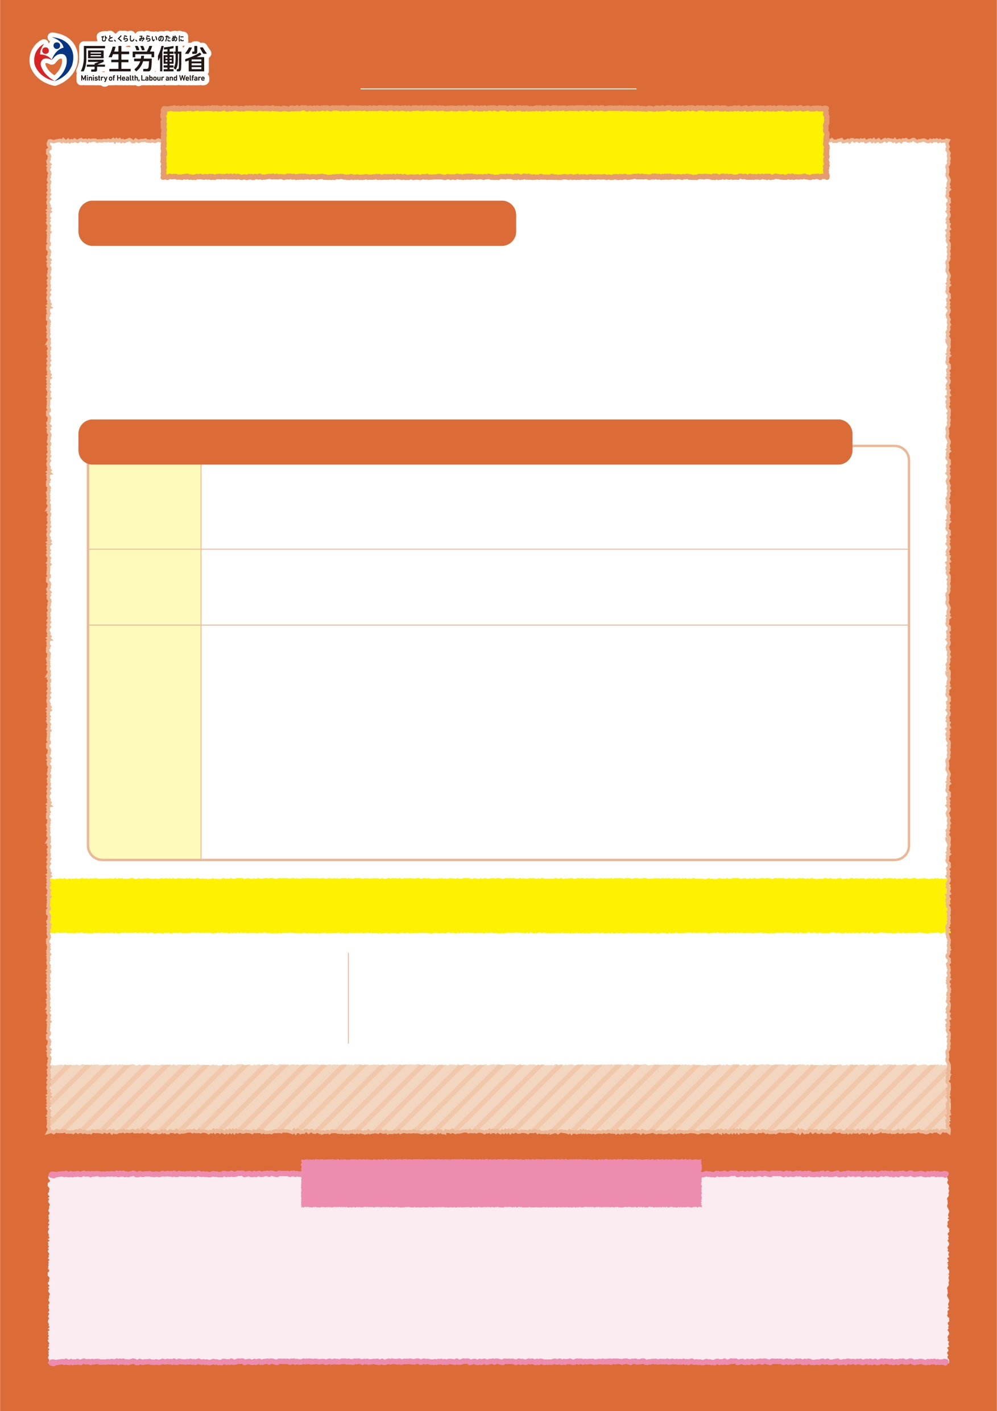
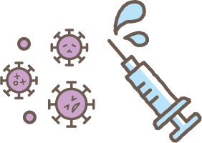
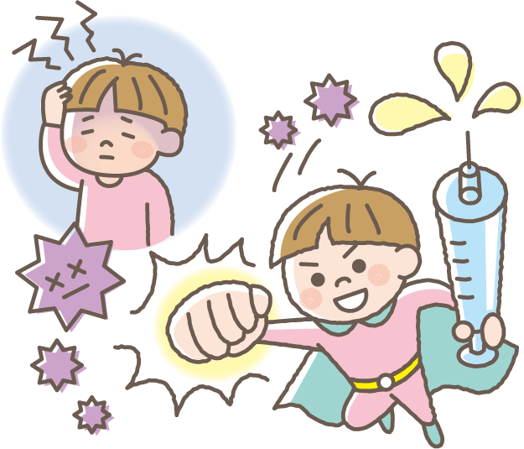
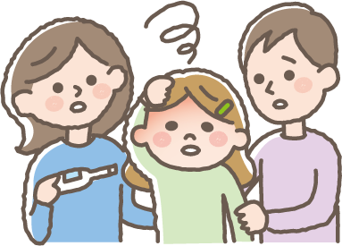
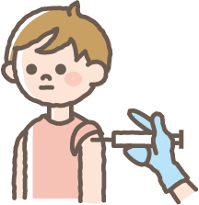
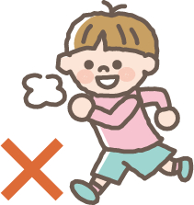
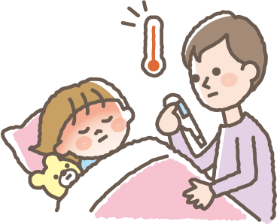
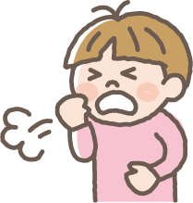
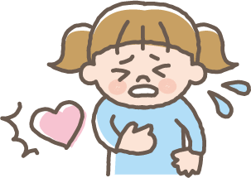
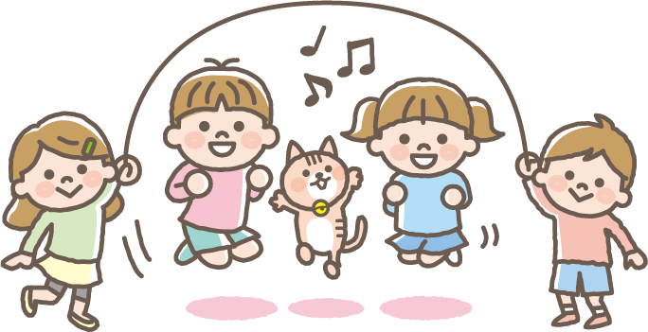
À l’attention des enfants âgés de 5 à 11 ans
10 février 2022
Informations sur le vaccin contre le coronavirus
Pourquoi se faire vacciner contre le coronavirus ?
Lorsque le coronavirus entre dans le corps d’une personne et fait augmenter le nombre de ses compagnons, il peut provoquer de la fièvre, un sentiment de fatigue, de la toux, un essoufflement, un mal de tête et changer le goût des choses, ce qui fait que cette personne ne se sent pas bien.
En te faisant vacciner, ton corps se prépare à combattre le coronavirus. Ainsi, même si le virus entre dans ton corps, les risques que tu sois malade sont beaucoup plus faibles.
À quoi dois-je faire attention lorsque je reçois le vaccin contre le coronavirus ?
Avant la vaccination
Si tu as une fièvre de 37,5℃ ou plus, ou si tu ne te sens pas bien,
tu ne pourras pas être vacciné(e) et tu dois en informer ta famille.
Lors de la vaccination
Le vaccin est injecté près de l’épaule.
Porte des vêtements permettant de découvrir facilement ton épaule.
◎ Reste assis(e) pendant au moins 15 minutes afin que l’on surveille ton état après que tu as reçu le vaccin.
(Il arrive aussi que nous surveillions pendant 30 minutes.)
◎ Le jour même, tu peux poursuivre tes activités habituelles comme prendre un bain, etc. mais ne fais pas d’exercice physique intense.
◎ Après la vaccination, les symptômes suivants peuvent apparaître, mais on sait qu’ils disparaissent naturellement en 2 ou 3 jours.
Après la vaccination
◯ Fièvre
◯ Mal au cœur
◯ Sensation de fatigue
◯ Mal au ventre
◯ Mal à la tête
◯ Frissons
Si tu ressens un de ces symptômes, tu dois prévenir ta famille ou un adulte de ton entourage.
● Aussitôt après la vaccination
● Le jour de la vaccination et environ 4 jours après
◯ Démangeaisons
◯ Toux
◯ Fièvre ◯ Mal à la tête ◯ Mal à la poitrine
◯ Difficulté à respirer ◯ Sensation de fatigue
◯ Frissons ◯ Sensation que ton cœur bat vite
Tu dois recevoir ce vaccin deux fois, à trois semaines d’intervalle.
Choses importantes que tu dois respecter.
Il existe toutes sortes de gens, par exemple des personnes qui ont été vaccinées plus tôt que les autres ou des personnes qui ne peuvent pas être vaccinées pour une raison particulière. Il ne faut donc jamais dire du mal ou embêter quelqu’un parce qu’il ou elle a reçu ou non un vaccin.

